Slide 1
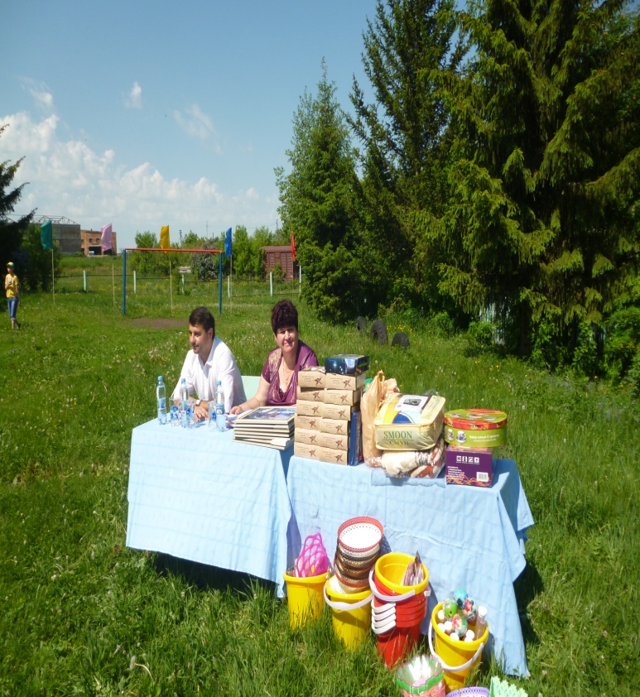
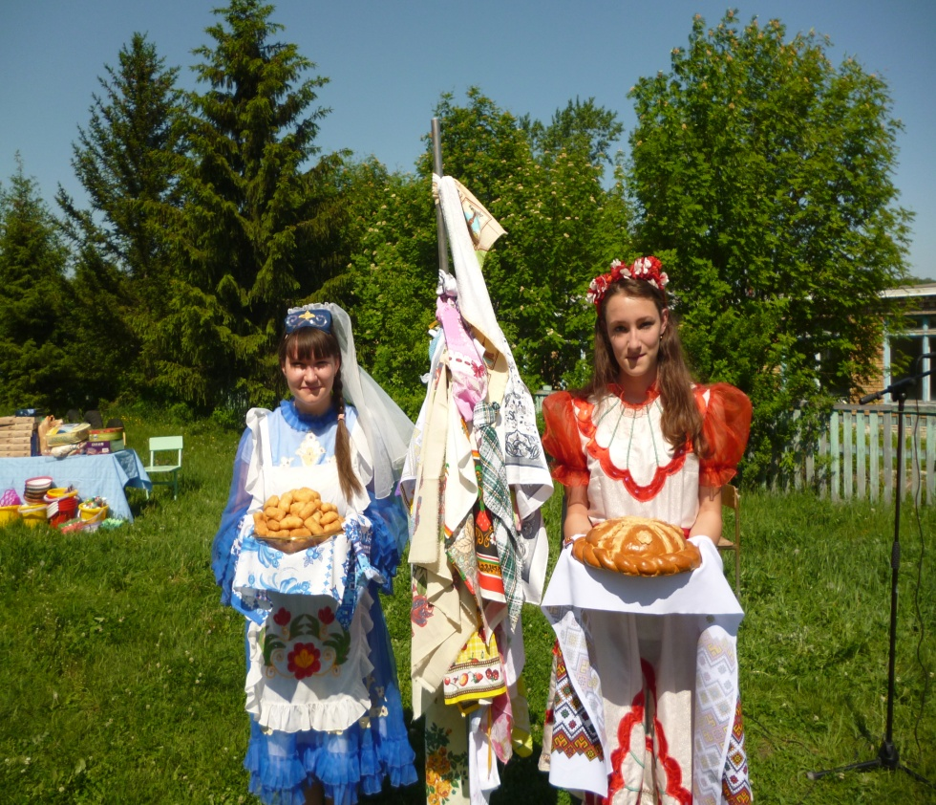
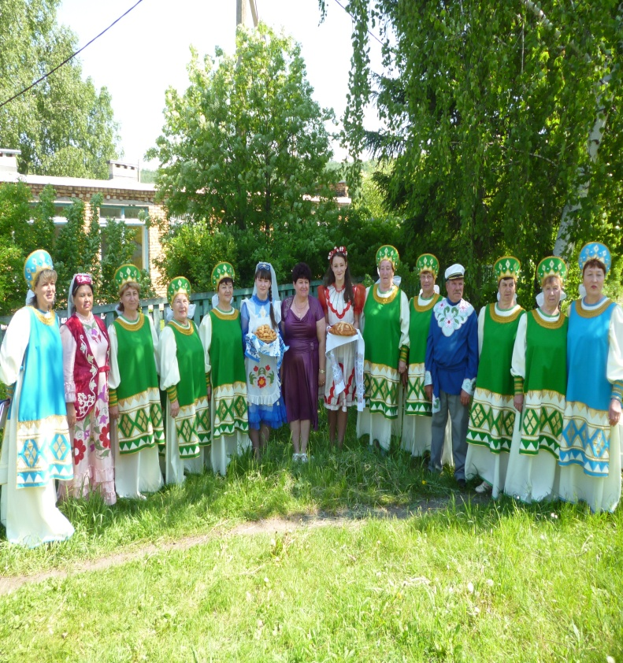
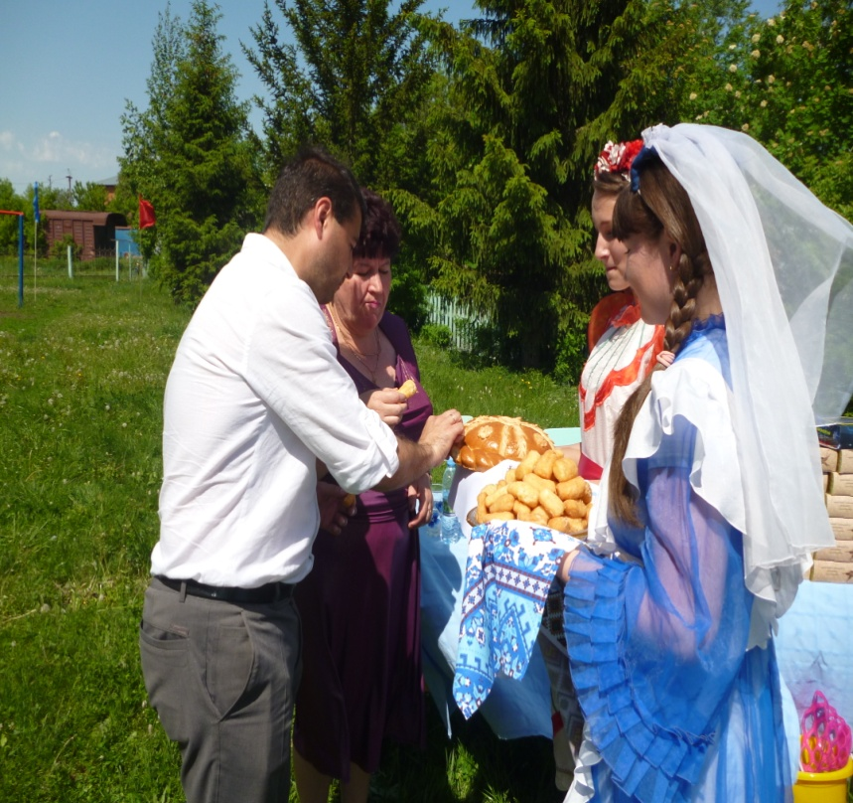
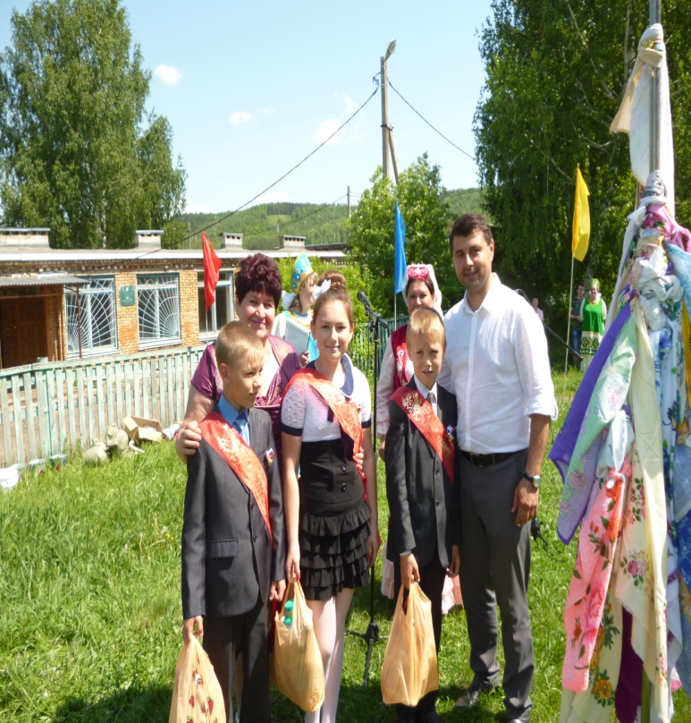
САБАНТУЙ 2016
СНОВА ПЕСНИ ЗАЗВУЧАЛИ ПОДПЕВАЙ ИМ И ТАНЦУЙ.
НА ДВОРЕ НАРОДНЫЙ - ПРАЗДНИК
НАШ ВЕСЁЛЫЙ САБАНТУЙ!!!

Slide 2
